Slide 1
SALMOS

Slide 2
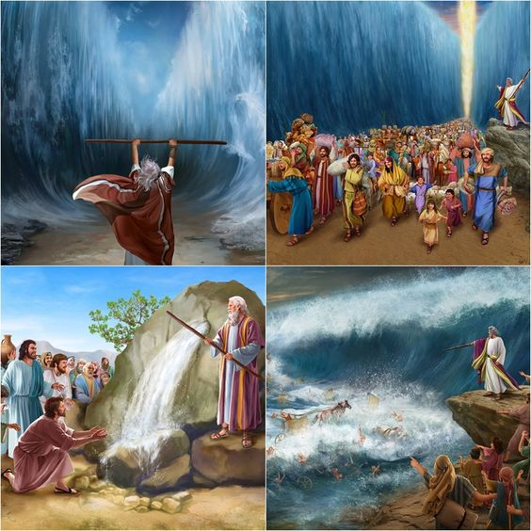
Para Memorizar
“Lo que hemos oído y entendido, que nuestros padres nos contaron. No las ocultaremos a sus hijos, contaremos a la generación venidera las alabanzas del Señor, su fortaleza y las maravillas que hizo”
(Sal. 78:3, 4).

Slide 3
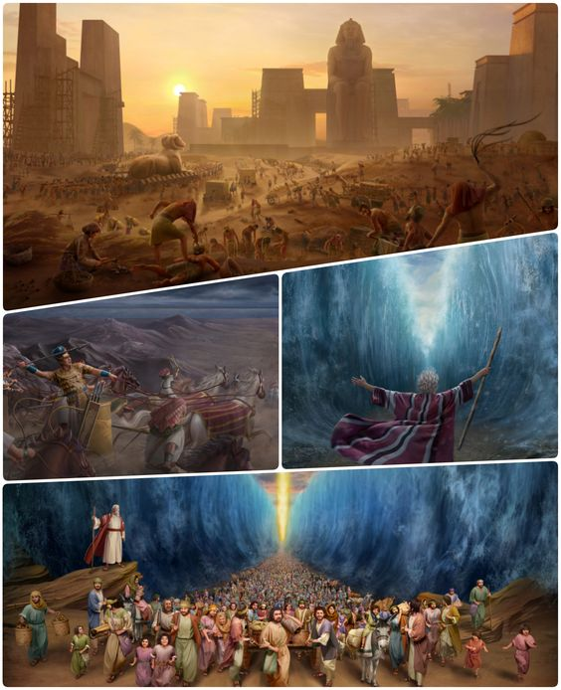
Enfoque del Estudio
Para el estudio de esta semana leamos los siguientes textos nos darán el enfoque del estudio: Salmos 78; 105; Gálatas 3:29; Salmos 106; 80; Números 6:22-27; Salmo 135.
Las Sagradas Escrituras no son un libro de filosofía lleno de conjeturas humanas con respecto a los atributos y enseñanzas de Dios. La Biblia es la acción del Señor en la historia humana desde el principio de los tiempos. A través de estos acontecimientos, podemos aprender quién es Él y cuáles son Sus planes para la humanidad.
El Salmo 78, con setenta y dos versículos, es el segundo poema más largo (después del Salmo 119) en el libro de los Salmos. Pertenece a un grupo de salmos históricos que repasan las obras de Dios en la historia (Salmos 77; 78; 105; 106; 135; 136). Sus dimensiones épicas contribuyen al argumento que crea: Dios ha guiado a su pueblo en el pasado, y continuará guiándolo en el futuro, especialmente a los descendientes del rey David (Judá), a menos que se rebelen como lo hizo la tribu de Efraín (Israel).
En esta semana estudiaremos particular mente los Salmos 78, 105, 106, 80, y 135. Los cuales nos hablan de tres temas de la herencia histórica del pueblo de Diso: 1) La rebelión del pueblo (Salmo 78), y como actuo Dios (Salmo 105); 2) El arrepentimiento (Salmo 106), y como Dios muestra su rostro (Salmo 80); y por último 3) El Dios de la historia (Salmo 135).

Slide 4
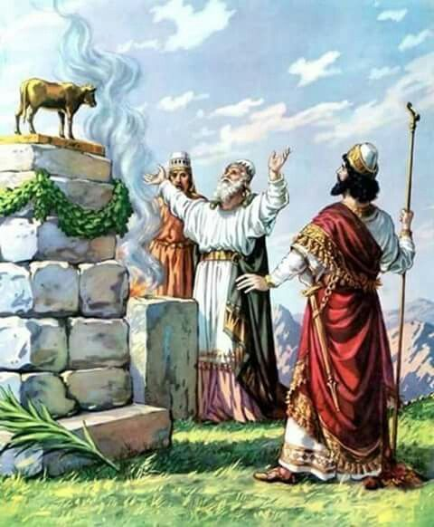
Sábado
Introducción a la Lección
E
n última instancia, Dios quiere que aprendamos las lecciones del pasado; algunos son gloriosos y otros son dolorosos. Esto nos lleva a la enigmática inscripción del salmo: Es un Maskil, un término hebreo a menudo no traducido (por ejemplo, ESV), que aparece trece veces en los títulos de los salmos (Salmos 32; 42; 44; 45; 52; 53; 54; 55; 74; 78; 88; 89; 142). Basado en el verbo Sakalal ("instruir"), podría traducirse como un "poema instructivo". En el Salmo 14:2, la misma palabra (Maskil) se usa para describir a "uno que entiende", una "persona sabia", que luego se contrasta con Nabal, "un necio" que afirma que "no hay Dios".
El atractivo especial de los salmos históricos es que nos ayudan a ver nuestra vida como parte de la historia del pueblo de Dios y a reclamar ese pasado como propio. Como hemos sido adoptados en la familia del pueblo histórico de Dios por medio de Cristo (Rom. 8:15; 9:24-26; Gál. 4:6, 7), la herencia histórica del antiguo pueblo de Israel es, de hecho, el relato de nuestra ascendencia espiritual. Por lo tanto, podemos y debemos aprender de su pasado, que también es el nuestro.
“Debiéramos meditar en las Escrituras, pensando seria y sinceramente en las cosas que atañen a nuestra salvación eterna. La infinita misericordia, el amor de Jesús y el sacrificio hecho por nosotros, exigen una seria y solemne reflexión. Debiéramos espaciarnos en el carácter de nuestro querido Redentor e Intercesor. Debiéramos procurar comprender el significado del plan de salvación y meditar en la misión de Aquel que vino para salvar a su pueblo de sus pecados.” (Mente carácter y personalidad, t. 2, p. 762).

Slide 5
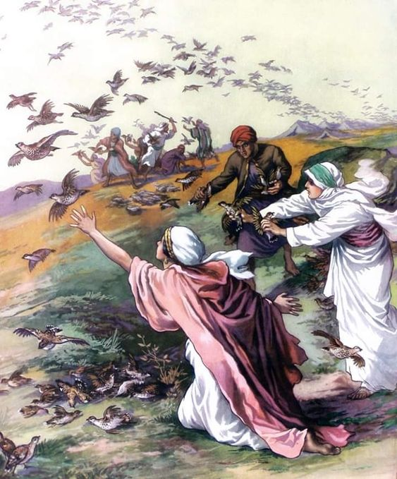
Domingo
LA IMBATIBLE FIDELIDAD DEL SEÑOR
“Sin embargo, mandó a las nubes de arriba, Y abrió las puertas de los cielos, E hizo llover sobre ellos maná para que comiesen, Y les dio trigo de los cielos.” (Salmo 78: 23-24)
Lee Salmo 78. ¿Qué tres épocas históricas clave se destacan en este salmo? ¿Qué lecciones recurrentes extrae Asaf de cada período?
R. El Exodo, la estancia en Canaán y la época de David. Los errores cometidos por el pueblo y la fidelida de Dios siempre con sus hijos.
El Salmo 78, con setenta y dos versículos, es el segundo poema más largo (después del Salmo 119) en el libro de los Salmos. Pertenece a un grupo de salmos históricos que repasan las obras de Dios en la historia (Salmos 77; 78; 105; 106; 135; 136). Dios ha guiado a su pueblo en el pasado, y continuará guiándolo en el futuro, especialmente a los descendientes del rey David (Judá), a menos que se rebelen como lo hizo la tribu de Efraín (Israel). En última instancia, Dios quiere que aprendamos las lecciones del pasado; algunos son gloriosos y otros son dolorosos.
“Las repetidas murmuraciones de los israelitas, y las manifestaciones de la ira de Dios por causa de sus transgresiones, aparecen registradas en la historia sagrada en beneficio del pueblo de Dios que habría de vivir después sobre la tierra, pero muy especialmente para que constituyeran una advertencia para los que vivieran cerca del fin del tiempo. Incluso sus actos de devoción, la energía y la generosidad manifestada al traer sus ofrendas voluntarias a Moisés aparecen registrados en beneficio del pueblo del Señor. Su ejemplo al preparar con tanta alegría los materiales para el tabernáculo son un ejemplo para todos los que verdaderamente aman y adoran al Altísimor”. (La historia de la redención, pp. 155, 156).
Reflexionemos: ¿Qué lecciones has aprendido, o deberías haber aprendido, de tus errores pasados?

Slide 6
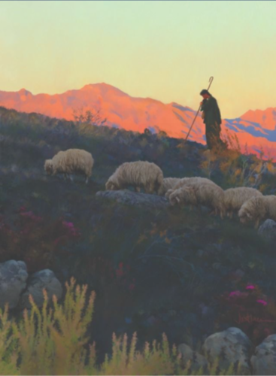
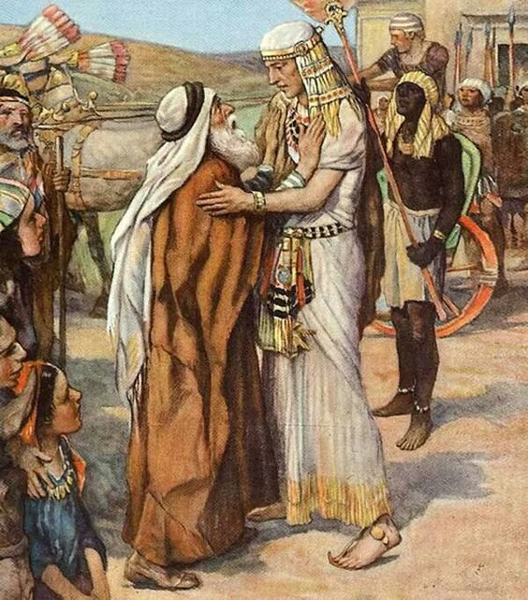
Lunes
RECORDAR LA HISTORIA Y ALABAR A DIOS
“Alabad a Jehová, invocad su nombre; Dad a conocer sus obras en los pueblos.” (Salmo 105: 1)
Lee Salmo 105. ¿Qué acontecimientos históricos y sus lecciones se destacan en este salmo?
R. Se centra en el pacto de Dios con Abraham, esta promesa se confirma aIsaac y Jacob, se cumplió por medio de José, Moises y Aaron y cuando conquistaron Canaán. Da esperanza al pueblo de Dios.
En Salmo 105, la historia se narra por medio de la vida de los patriarcas más grandes de Israel, mostrando la conducción providencial de Dios y la paciente constancia de los patriarcas ante las dificultades. Por consiguiente, Salmo 105 invita a imitar la fe de los patriarcas y a esperar con confianza la liberación de Dios a su tiempo. Salmo 105 posee ciertas características de himno (Sal. 105:1-7) que muestran que, para alabar verdaderamente a Dios, el pueblo de Dios necesita conocer los hechos de su historia.
“Las Escrituras, tanto del Antiguo Testamento como del Nuevo, nos enseñan los principios en que se basan tanto la obediencia a los mandamientos como los requisitos para obtener esa vida que se equipara con la de Dios, porque por medio de la obediencia llegamos a participar de la naturaleza divina, y aprendemos a huir de la corrupción que encontramos en el mundo debido a la concupiscencia. Por lo tanto, debemos estudiar sus máximas y obedecer sus mandamientos y principios, que son más preciosos que el oro, para incorporarlos a nuestro diario vivir”. (Cada día con Dios, p. 252).
Reflexionemos: ¿Cómo deberíamos vernos nosotros, como adventistas, en esta enumeración de personas, desde Abraham en adelante

Slide 7
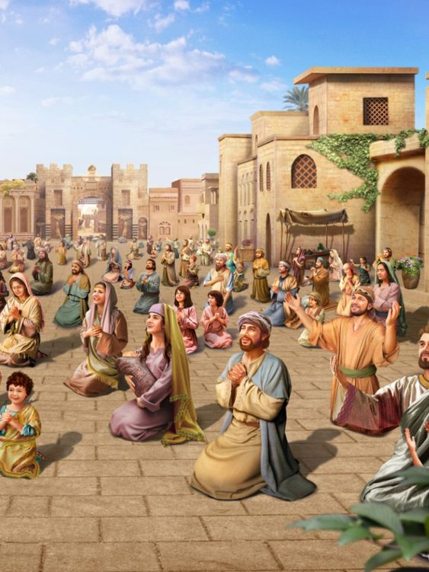
Martes
RECORDAR LA HISTORIA Y ARREPENTIRSE
“Bien pronto olvidaron sus obras; No esperaron su consejo” (Salmo 106: 13)
Lee Salmo 106. ¿Qué acontecimientos históricos y sus lecciones se destacan en este salmo?
R. Evoca el Éxodo, el peregrinaje en el desierto y la vida en Canaán. Las lecciones destacas son el arrepentimiento del pueblo y como Dios nos mira con amor.
Hay cinco eventos históricos a los que los salmistas regresan con regularidad, convirtiéndolos en los pilares de la historicidad bíblica: Creación (Salmos 8; 19; 33; 65; 73; 74; 89; 90; 92; 96; 100; 104; 113; 115; 119; 121; 139; 146; 147; 148), el tiempo de los patriarcas (Salmos 14; 20; 24; 47; 53; 59; 78; 79; 99; 135; 105; 106; 147), el Éxodo de Egipto (Salmos 17; 18; 20; 34; 46; 47; 60; 66; 68; 76; 78; 105; 106; 135; 136), la conquista de la Tierra Prometida (Salmos 16; 24; 44; 47; 60; 66; 68; 78; 105; 106; 135; 136; 149), y el reinado del rey David (Salmos 18; 20; 21; 75X 72; 84–89; 110; 132; 144).
“En el gran chasco de 1844 la fe de su pueblo fue probada así como la de los hebreos al llegar al Mar Rojo. Si en los días tempranos los adventistas hubieran mantenido su fe en la Mano guiadora que los había acompañado en su experiencia pasada, habrían visto la salvación del Señor. Si todos los que habían trabajado solidariamente en la obra de 1844 hubiesen aceptado y proclamado el mensaje del tercer ángel bajo el poder del Espíritu Santo, el Señor habría hecho grandes cosas mediante sus esfuerzos. Una gran luz hubiera alumbrado el mundo. Hace años que los habitantes del mundo habrían sido amonestados, la obra final terminada, y Cristo venido para rescatar a su pueblo” (Testimonios para la iglesia, t. 8, pp. 126, 127).
Reflexionemos: Salmo 106:13 dice: “Pero pronto olvidaron sus obras y no esperaron en su consejo”. ¿Por qué a nosotros también nos resulta tan fácil olvidar y no esperar, en nuestra vida?

Slide 8
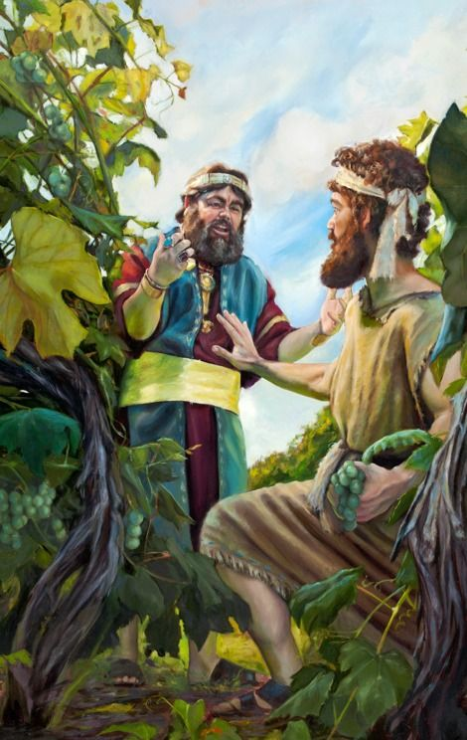
Miércoles
LA PARÁBOLA DE LA VIÑA DEL SEÑOR
“Oh Dios de los ejércitos, vuelve ahora; Mira desde el cielo, y considera, y visita esta viña, La planta que plantó tu diestra, Y el renuevo que para ti afirmaste.” (Salmo 80: 14-15)
Lee Salmo 80. ¿Cómo se describe al pueblo de Dios en este salmo, y qué gran esperanza invoca?
R. Se describe como una viña que Dios arrancó de Egipto, pero la transporta a la Tierra Prometida de la abundancia. Existe la esperanza de la gracia y el perdón de Dios.
Para los salmistas, recordando "las alabanzas del Señor, y su fuerza y las maravillas que ha hecho" (Sal. 78:4) era de suma importancia. Las acciones de Dios en el pasado son la seguridad de que Él salvará a Su pueblo de los problemas presentes y futuros (Sal. 80:7–11, 19). Dios es fiel en el sentido de que recuerda su santo pacto con su pueblo (Sal. 105:42, 43.) para darles la Tierra Prometida como herencia (Sal. 105:44; Sal. 136:21, 22). Nuestro Señor es fiel. Él siempre está dispuesto a mostrarnos su misericordia a nosotros y a nuestros hijos, a pesar de nuestros errores. Por lo tanto, siempre debemos recordar Su amor por nosotros y por Su iglesia.
“Los judíos habían considerado siempre la vid como la más noble de las plantas, y una figura de todo lo poderoso, excelente y fructífero. Israel había sido representado como una vid que Dios había plantado en la tierra prometida. Los judíos fundaban su esperanza de salvación en el hecho de estar relacionados con Israel. Pero Jesús dice: Yo soy la Vid verdadera. No penséis que por estar relacionados con Israel podéis llegar a participar de la vida de Dios y heredar su promesa. Por mí solamente se recibe la vida espiritual…” (El Deseado de todas las gentes, p. 629).
Reflexionemos: ¿Experimentaste personalmente el arrepentimiento como un regreso a Dios?

Slide 9
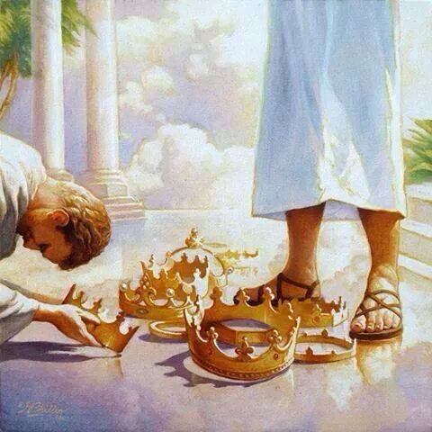
Jueves
LA SUPREMACÍA DEL SEÑOR EN LA HISTORIA
“Porque yo sé que Jehová es grande, Y el Señor nuestro, mayor que todos los dioses. Todo lo que Jehová quiere, lo hace, En los cielos y en la tierra, en los mares y en todos los abismos.” (Salmo 135: 5-6)
Lee Salmo 135. ¿Qué acontecimientos históricos se destacan en este salmo? ¿Qué lecciones extrae de ellos el salmista?
R. La liberación del pueblo de Israel de Egipto que históricamente es la salvación de Dios. La insignificancia de los ídolos y la supremacia única del Señor en el mundo.
Esforcémonos por traer un espíritu de honrar a nuestro Creador en nuestra adoración personal y en nuestra adoración congregacional. Una mirada superficial al índice temático en la parte posterior del himnario será suficiente para mostrarnos la amplia gama de himnos de alabanza que están disponibles para nosotros. Pero, ¿de qué nos sirven todas estas cosas si carecemos del espíritu de alabanza que nos acompaña y que se nos exhorta a tener, según Salmo 105:1-7, Salmo 106:1-3 y Salmo 135:1-7? Estos textos no son una invitación a ser ruidosos, sino a ser entusiastas en nuestra alabanza. Nos invitan a centrarnos en la misericordia de Dios y en sus obras, que son innumerables.
“Algunos están tan fríos y apartados que no comprenden que están fijando sus afectos sobre tesoros terrenales que pronto serán barridos para siempre. El amor al mundo los está trabando como un grueso vestido; y a menos que cambien su proceder, nunca sabrán cuán preciosa es la práctica de la abnegación por amor a Cristo. Todos nuestros ídolos, nuestro amor al mundo, deben ser expulsados del corazón…” (Consejos sobre mayordomía cristiana, pp. 232, 233)..
Reflexionemos: ¿Cómo podemos asegurarnos de no tener “ídolos” en nuestra vida? ¿Por qué la idolatría es más fácil de lo que pensamos?

Slide 10
PARA ESTUDIAR Y MEDITAR
Las poderosas obras de Dios a lo largo de la historia del Antiguo Testamento, desde la Creación hasta el tiempo de los patriarcas, desde el Éxodo hasta la conquista y el reinado del rey David, están junto a Sus poderosas obras en mi vida en esa fría mañana austriaca hace mucho tiempo: "No tenemos nada que temer para el futuro, excepto que olvidemos el camino que el Señor nos ha guiado, y Su enseñanza en nuestra historia pasada". Estoy seguro de que tú también tienes una historia que contar, una historia de las poderosas obras de Dios en tu vida que se han convertido en tus propios pilares de fe.
Cuando entendemos de que Dios mueve el mar, los vientos, el gran pez, la vida y el gusano en la historia de Jonás, sabemos que estos cinco capítulos Sal. 78, 105, 106, 80 y 135, no son meras novelas de un oscuro escritor naturista garabateados hace miles de años. Así que no olvidemos nuestro pasado, sino estaremos condenados a repetirlo hasta ahora Dios nos ha guiado y tomado en sus manos amorosas.
En el estudio de esta semana estudiamos particular mente los Salmos 78, 105, 106, 80, y 135. Los cuales nos hablan de tres temas de la herencia histórica del pueblo de Diso: 1) La rebelión del pueblo (Salmo 78), y como actuo Dios (Salmo 105); 2) El arrepentimiento (Salmo 106), y como Dios muestra su rostro (Salmo 80); y por último 3) El Dios de la historia (Salmo 135).

